Slide 1
ФУНКЦИЈА ТЕЛЕГРАМА И ЧЕСТИТКЕ НА ПОСЛУ И У СВАКОДНЕВНОМ ЖИВОТУ
Тамара Мучибабић Iмт

Slide 2
Циљ наставне јединице:
Функција телеграма и честитке треба да нам омогући да боље упознамо неке специфичности и уобичајне поступке у начину писања телеграма и честитке у свакодневном животу и на послу, а исто тако сазнајемо када их упућујемо и ради чега.

Slide 3
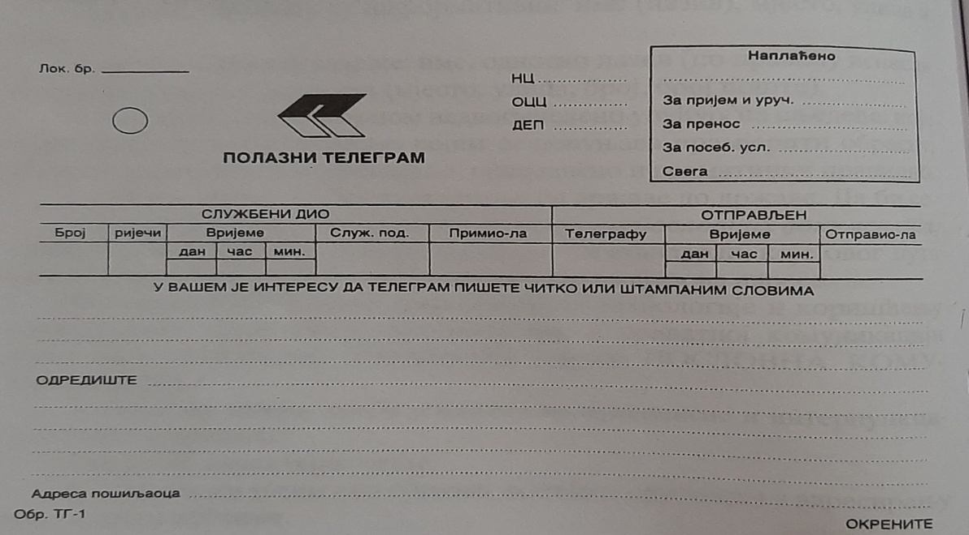
Шта је телеграм?
Телеграм је кратка писана порука која се преноси од пошиљаоца до примаоца посредовањем поште. Он је идеално рјешење да покажете драгим људима да сте уз њих у веома битним тренуцима. Телеграм може бити обичан, хитан, са плаћеним одговором.

Slide 4
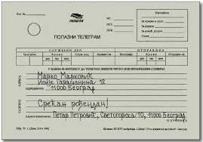
Основни принципи у писању телеграма.
У свакодневном животу често ћете бити у ситуацији да пријатељу, познанику, родбини упутите кратку писану поруку, тј. ТЕЛЕГРАМ.
Телеграм садржи:
-адресу примаоца
-садржај
-адресу пошиљаоца
Примјер попуњеног телеграма

Slide 5
Основни принципи у писању телеграма.
У телеграму свака ријеч има посебну вриједност и значење; дуги низови се могу скратити; знаци интерпукције се броје као ријечи; мора бити исписан читко; прије попуњавања обрасца обавезно прочитати упуство.
Без обзира на разлике у садржају, што одређује природа телеграма, наведени захтјеви су у примјени показатељи комуникацијске писмености.

Slide 6
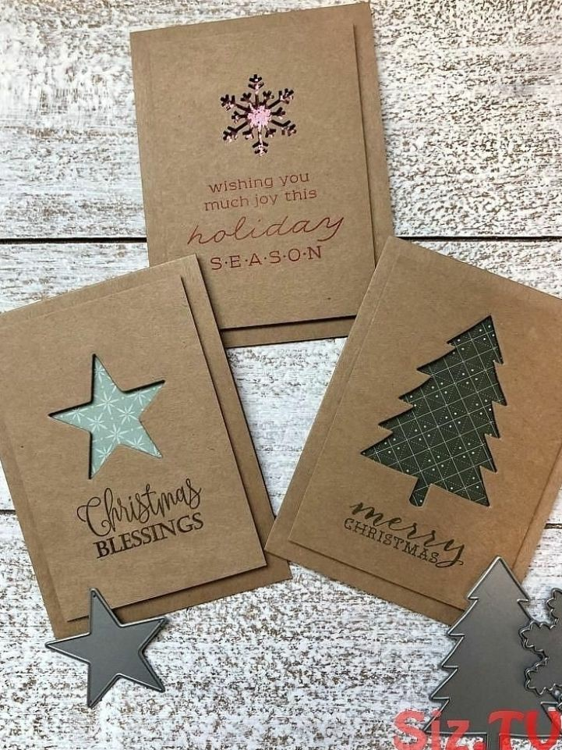
Шта је честитка?
Честитка је порука којом се упућују честитања у поводу неког догађаја то могу бити (годишњице, јубилеји, празници...) и када треба подијелити тренутке радости.
Она је слободнија форма која није ограничена обрасцима.
Примјери новогодишњих честитки

Slide 7
Писање честитке.
Карактер честитке
Честитка може имати наглашенији лични или пословни карактер. Ако је личне природе, више мјеста има субјективност па и емотивност; ако је пословна, онда је неопходно имати потребну мјеру учтивости и службен тон! Честитка може бити краћа и дужа упућена појединцима, групама, установама, предузећима, и другима, али је потребно да је увијек искрена и примјерена догађају без нагомилавања украса.

Slide 8
Пословна и лична честитка
У пословном комуницирању честитке имају значајну улогу, јер се на тај начин исказује поштовање према партнеру, али и доприноси даљем развоју и продубљиваљу сарадње.
Лична честитка се пише са емоцијама са дубином која читаоцу показује колико пошиљаоцу значи. Може бити честитка за разне догађаје за рођендан, за крштеље, за вјенчање...

Slide 9
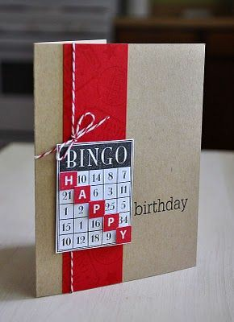
Примјер успјешне и неуспјешне честитке
Успјешна честитка
Неуспјешна честитка
Превише боја и нејасног текста и чини честитку неуспјешном.

Slide 10
ХВАЛА НА ПАЖЊИ!
Тамара Мучибабић Iмт

